Slide 1
Coding Dojo – Der Nutzen von TDD

Slide 2
Ursachen
Ursprünglich geplantes Vorgehen
Probleme
Kurzfristige und repräsentative Lösung

Slide 3
Zeitplan
09⁰⁰-10⁰⁰ Uhr: Begrüßung
10⁰⁰-12⁰⁰ Uhr: Beginn der Implementierung
12⁰⁰ -12³⁰ Uhr: Review
12³⁰-13⁰⁰ Uhr: Mittagessen
13⁰⁰-13³⁰ Uhr: Retrospektive

Slide 4
Ablauf
Klärung der wichtigsten Begriffe und Rahmenbedingungen
Vorstellung der Kata
Einteilung in zwei 2 Gruppen
Eine Gruppe verwendet TDD
Eine Gruppe verwendet gar keine Tests (Main-Methode erlaubt)
Bescheid geben, sobald Aufgabe gelöst ist

Slide 5
Was ist ein Coding Dojo?
Trainingsort für asiatische Kampfsportarten
Dojo bedeutet Weg und Ort
Somit ist ein Dojo ein Ort an dem der Weg geübt wird
=> Coding Dojo: Ort an dem der Weg des Programmierens geübt wird
Kata: Übungsmethodik
Unabhängige Programmieraufgabe
Erlernen einer bestimmten Technik
Babysteps

Slide 6
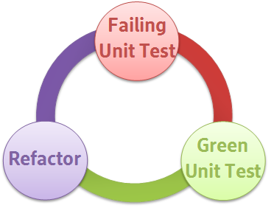
Was ist Test-Driven Development?
Ablauf:
1. Test schreiben – Red
2. Test durch Implementierung der gewünschten Funktionalität erfolgreich durchlaufen lassen – Green
3. Code gegebenenfalls überarbeiten und verbessern – Refactor

Slide 7
Was ist Test-Driven Development?
Funktionsgetriebener Ansatz
Höhere Testabdeckung
Unit-Tests:
Minimierung des manuellen Testaufwands
Bessere Wartbarkeit
Weniger Fehler
Absicherung

Slide 8
Pair Programming – Driver Navigator
Rolle des Driver:
Bedient Tastatur und Maus
Schreibt den Code nach Anweisung des Navigators
Konzentriert sich auf die aktuelle Aufgabe
Frägt nach, wenn er etwas nicht versteht
Vertraut dem Navigator, gibt aber alternative Vorschläge
Rolle des Navigator:
Gibt dem Driver klare Anweisungen
Hat das gesamte Problem im Blick
Begründet seine Lösungsansätze
Prüft den Code/Liest mit
Bleibt aufmerksam, beteiligt sich AKTIV!
Rollenwechsel nach jedem grünen Test-Durchlauf

Slide 9
SOLID-Prinzipien
Single Responsibility Principle:
Jede Klasse sollte nur eine Verantwortlichkeit haben
Eine Klasse sollte immer nur einen einzigen Grund haben, sich zu ändern
Open/Closed Principle:
Klassen sollten für Erweiterungen offen sein, aber geschlossen bezüglich Veränderungen
Erweiterung z.B. durch Vererbung

Slide 10
SOLID-Prinzipien
Liskov‘s Substitution Principle:
Objekte sollten durch Instanzen ihrer Subtypen ersetzbar sein
Subtyp dar Funktionalität nur erweitern
Interface Segregation Principle:
Spezifische Interfaces statt einem Allround-Interface
Dependency Inversion Principle:
Klassen höherer Ebenden sollten nicht von Klassen niedrigerer Ebenen abhängig sein, sondern von Interfaces

